Slide 1
Handleiding aansluiten P1-kitje

Slide 2
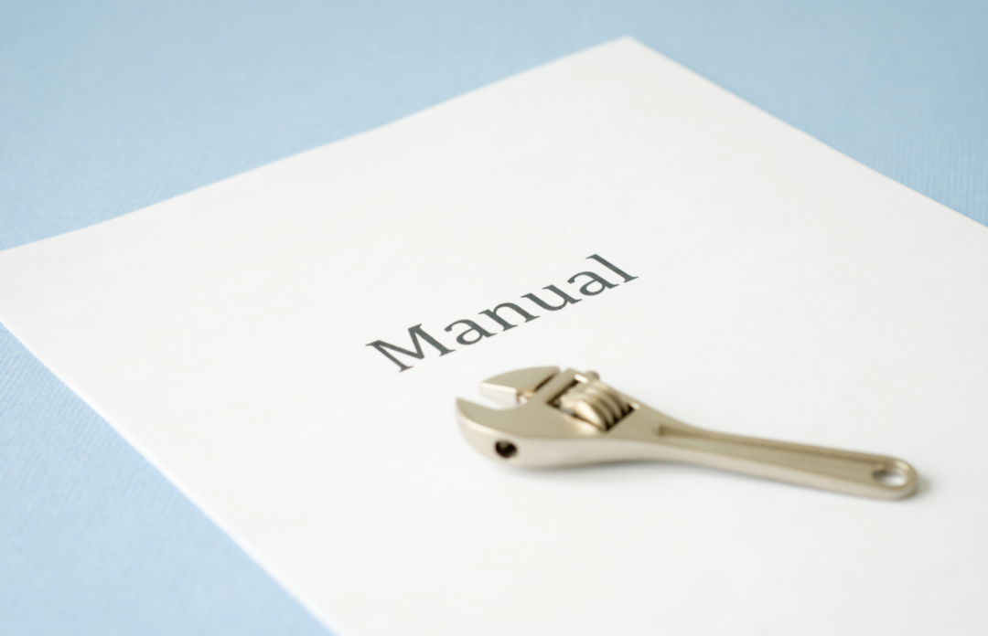
Thuis aan de slag
Wat heb je nodig?
Het kitje dat je zojuist hebt gemaakt is klaar om thuis op de Slimme Meter aan te sluiten!
De stappen in deze handleiding moet je ook thuis uitvoeren, omdat het kitje met jouw eigen WiFi-netwerk verbonden moet worden.
Bewaar deze handleiding goed, zodat je de stappen opnieuw kunt doorlopen als je het wachtwoord van je WiFi-netwerk wijzigt.
Het kitje
Een aansluitkabeltje (RJ12)
Eventueel een 5 volt USB-voeding
met micro-USB-aansluiting
Deze handleiding
1

Slide 3
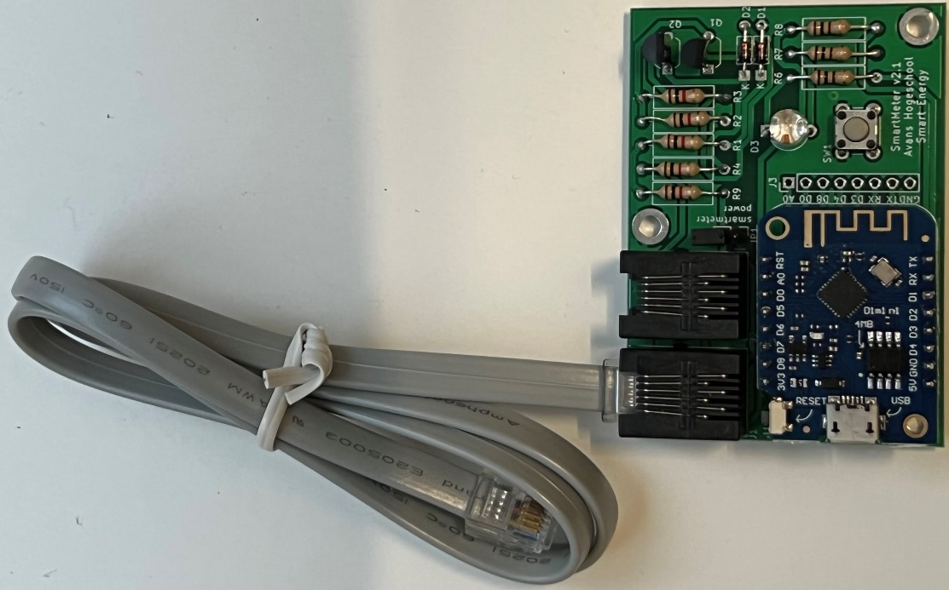
Aansluiten op de slimme meter
Toelichting P1 poort
De plek van de P1-poort hangt af van het type Slimme Meter dat je thuis hebt. De P1-poort ziet eruit als de poorten van het kitje.
Soms moet je een klepje opzij schuiven om erbij te komen, bij andere modellen is hij gewoon aan de voorkant zichtbaar en toegankelijk. Vaak staat er “P1” bij.
Let op: er kan al een apparaat op de P1-poort zijn aangesloten. Haal dan de kabel van dat apparaat los. Aan het eind van deze handleiding lees je hoe je dat apparaat alsnog aansluit.
Bij het kitje zit een kabeltje met 2 stekkers:
Steek één stekker in een willekeurige poort van het kitje
Steek de andere stekker in de P1-poort van je Slimme Meter
Toelichting P1 poort ➡
2

Slide 4
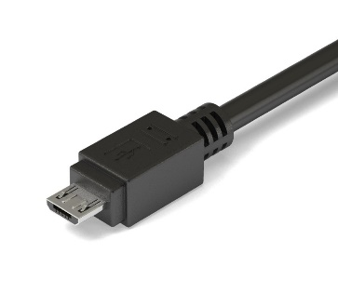
Wel of geen extra voeding
Nieuwere Slimme Meters modellen kunnen het kitje zelf van stroom voorzien, maar oudere modellen kunnen dit niet. Geen zorgen.
De jumper JP1, die op het printplaatje over de pennetjes met het opschrift “smartmeter power” geplaatst kan worden, is hierbij belangrijk.
Let op: als je niet zeker weet of jouw Slimme Meter nieuw genoeg is om het kitje van stroom te voorzien, ga er dan eerst van uit dat dit wel kan. Werkt het kitje niet en gaat de LED niet blauw branden? Volg dan de instructies op de volgende pagina voor een DSMR 4.2-model.
3

Slide 5
Model DSMR 5
Model DSMR 4.2 of ouder
Als je "DSMR 4.2" of "DSMR 2" ziet, heb je een aparte stroombron nodig. Een 5 volt adapter met een micro-USB-aansluiting met een vermogen van minstens 5 watt.
Haal de jumper weg door deze over één van de pennetjes schuiven. Als je later een DSMR 5-meter krijgt, heb je hem alsnog nodig.
Sluit de externe voeding aan op de USB-aansluiting van het kleine blauwe printplaatje bovenop het kitje en steek de stekker in het stopcontact. De LED brandt blauw, waarna je klaar bent voor de laatste stap: verbinding maken met je WiFi-netwerk.
Heb je een nieuwere Slimme Meter met “DSMR 5” of “ESMR 5” erop?
Dan hoef je verder niks te doen. Zorg er alleen voor dat je de jumper over beide pennen aanbrengt.
Zodra je het kitje aangesloten hebt op de P1-poort van de Slimme Meter, gaat de LED blauw branden en is hij klaar om te configureren.
4

Slide 6
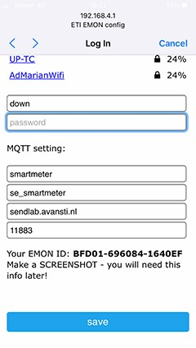
Verbinden met WiFi
Je hebt nu een kitje dat verbonden is met de Slimme Meter. Nu is er nog een verbinding met je WiFi-netwerk nodig, zodat het kitje echt gegevens kan verzenden naar de Avans-server.
Het handigst is om je mobiele telefoon te gebruiken.
Zolang het kitje nog niet is ingesteld maakt het zijn eigen WiFi-netwerk aan met de naam { invullen }.
➡ Verbind je mobiele telefoon met dit WiFi-netwerk.
5

Slide 7

Screenshot
WiFi
Let op: maak eerst een screenshot van het scherm waarop je EMON ID staat.
Dit ID is een unieke combinatie van cijfers en letters. Deze heb je later nodig om je persoonlijke gegevens uit de Avans-server te halen.
Niemand kan op basis van dit ID informatie over jou, je huis, je WiFi-netwerk of je Slimme Meter achterhalen.
Het ID wordt ook niet gedeeld met anderen. Je bent zelf verantwoordelijk voor het veilig bewaren ervan.
Kies vervolgens je eigen WiFi-netwerk en
voer het wachtwoord in.
Als je nooit een eigen WiFi-wachtwoord hebt ingesteld, vind je de naam en het wachtwoord vaak op de achter- of onderkant van het access point. Dat is het kastje dat je van je internetprovider hebt gekregen.
6

Slide 8
Klaar, goed gedaan!
Model Slimme Meter
Wil je meer weten over de gegevens die de Slimme Meter kan leveren?
Klik hier voor de gedetailleerde beschrijving
Het is een erg technisch document, maar in de tabel op pagina 20 en verder staat een overzicht van de verschillende gegevens die de Slimme Meter via het kitje naar Avans stuurt.
Als je alle stappen hierboven hebt gevolgd, is je kitje nu klaar voor gebruik.
Je zult nu zien dat de LED ongeveer elke 25 seconden groen knippert.
Bij elke flits wordt er een berichtje naar de Avans-servers gestuurd.
Dit berichtje bevat de datum, tijd, het actuele verbruik, de tellerstanden etc.
7

Slide 9
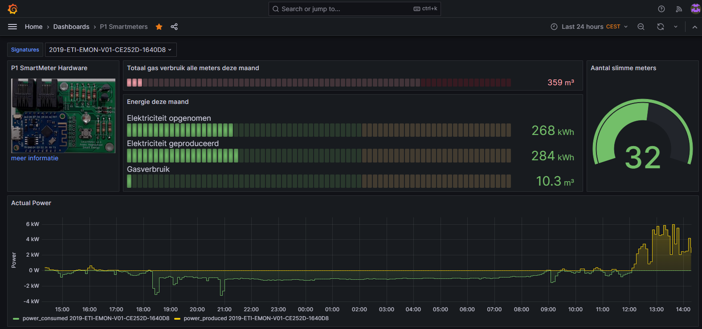
Je eigen verbruik inzien
Inloggen website
Log in op de website met de gebruikersnaam viewer en het wachtwoord viewer. Zoek vervolgens in de lijst met ID's onder "Signatures" naar het ID van jouw kitje.
Daar zie je nu de verbruiksgegevens die jouw kitje heeft verzonden. Als je zonnepanelen hebt, kun je ook zien hoeveel energie je aan het net hebt terug geleverd.
Het kan lastig zijn om jouw ID te vinden in de alsmaar groeiende lijst. Alle ID’s zijn zo opgebouwd:
2019-ETI-EMON-V01-XXXXXX-YYYYYY.
Om je specifieke ID te vinden in de lijst, onthoud de 6 unieke cijfers/letters die op de posities XXXXXX voorkomen.
Ga naar ➡ https://grafana.sendlab.nl.
Hier kun je de gegevens van alle Slimme Meter-kitjes bekijken, inclusief die van jou!
Je hebt het eerder bewaarde ID nodig om toegang te krijgen tot jouw gegevens.
8

Slide 10

WiFi opnieuw instellen
Ander apparaat
Als je verhuist of je WiFi-netwerknaam of wachtwoord wijzigt, moet je de hele procedure opnieuw doorlopen.
Onderbreek de voedingsspanning
DSMR 4.2-meters: loskoppelen van de USB-voeding
DSMR 5-meters: stekker uit de P1-poort halen
houd de knop met "Sw1" ingedrukt
sluit de voedingsspanning weer aan en laat de knop weer los
maak opnieuw verbinding het WiFi-netwerk van het kitje, zoals beschreven aan het begin van deze handleiding
Als er al een apparaat was aangesloten op de P1-poort van je Slimme Meter, dan is dat geen probleem.
Je kunt het kitje gewoon aansluiten op de P1-poort en je eigen apparaat (dat je aan het begin van deze handleiding hebt losgekoppeld van de P1-poort) in de tweede vrije aansluiting op het kitje steken.
Nu werken ze allebei!
9

